Slide 1
戦後最大の危機を直視する新政権を
情報パック９月号

Slide 2
戦後最大の危機
新型コロナウイルス感染症拡大
中国の覇権的行動、北朝鮮の経済危機
※いずれも中国と関わる問題

Slide 3
９月１日 二つの報告書
①米国防総省
＜年次報告書・中国の軍事力＞
海軍の艦艇数（３５０隻）で米軍（２９５隻）を上回った
中距離弾道ミサイル「DF２６」の配備数増（８月２６日、南シナ海洋上に打ち込んだ）
潜水艦発射弾道ミサイル（SLBM）「巨浪（JL）２」で米本土東部を攻撃するには、戦略原潜をハワイの北側、東側に展開する必要
②台湾国防部
＜年次報告書・中国軍＞
中国海軍の艦隊（南海艦隊）
今年の初め米ハワイを含む「第三列島線」に初めて接近して訓練
アリューシャン列島、ハワイ、米領サモア、ニュージーランド

Slide 4
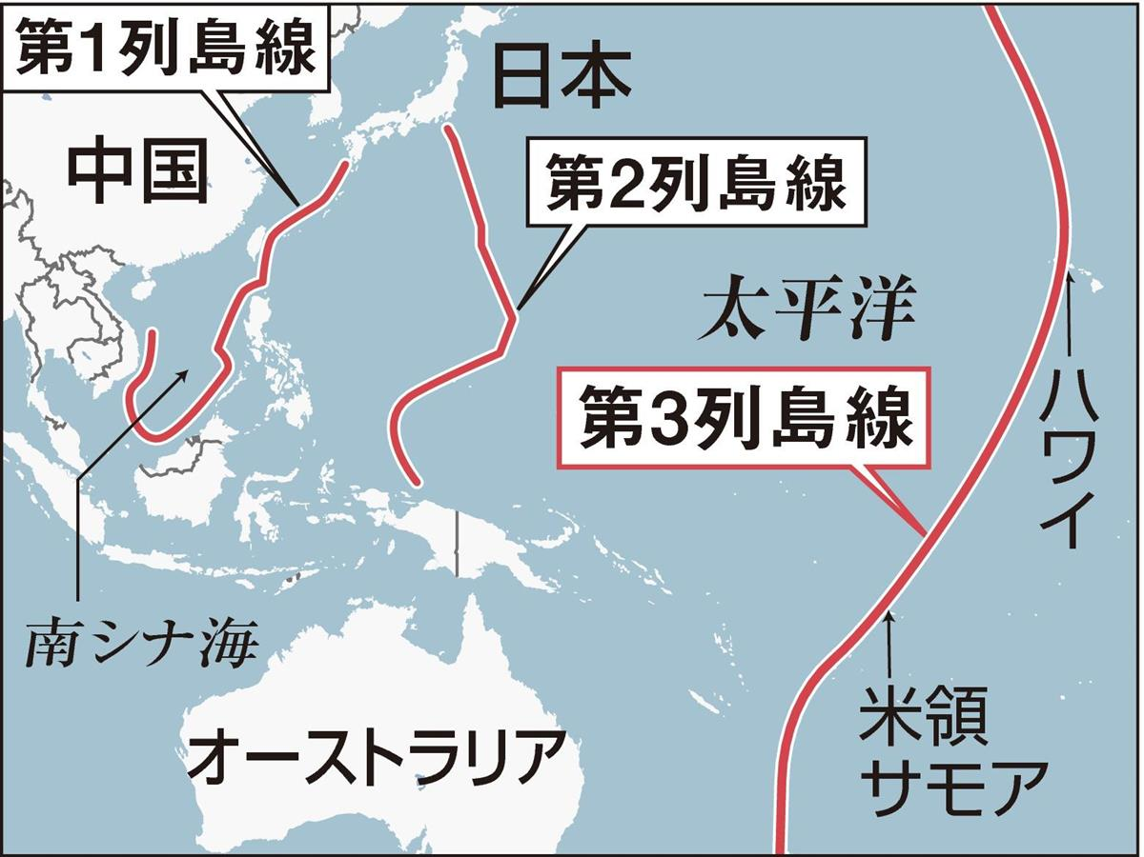
「A2AD」
(接近阻止・領域拒否）

Slide 5
冷戦と「新冷戦」の違い
「私たちは米中新冷戦構造に身を置いている。米ソ冷戦の正面は欧州で、日本は裏庭で戦った。米中新冷戦は日本が最前線にいる。大変な危機に直面している」
（長島昭久衆議院議員）
７月28日 都内で開かれた安全保障シンポジウム

Slide 6
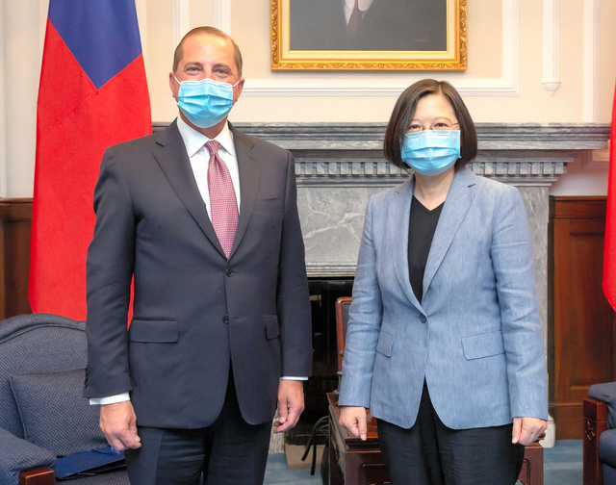
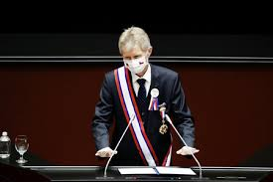
焦点となる台湾
①アザール米厚生長官の訪台
1979年の米台断交以来、台湾を訪問したアメリカの現役閣僚の中では最高ランク（9月10日）
②チェコのビストルチル上院議長一行が訪台
9月1日、立法会で演説
「私は台湾人」

Slide 7
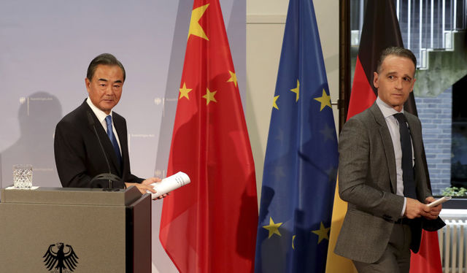
中国の脅しに反発する「EU」
チェコ訪台団威嚇する中国、王毅外相に、「脅しはふさわしくない」とマース独外相
９月１日 共同記者会見で 「我々欧州人は緊密に協力して行動する。我々は国際的なパートナーに敬意を払い、全く同じことをパートナーに期待する」と明言。「ここでは、脅しはふさわしくない」と述べた。
フランス外務省
「EU加盟国への脅しは受け入れられない。チェコとの連帯をしめす」との声明を出した
背景
８月３１日 王毅外相
「深刻な代価を払わせる」

Slide 8
中国共産党にとって経済は政治の道具
第一の核心的利益は共産党支配体制
国民の同意ではなく暴力装置によって維持
米国のイデオロギーは自由と民主主義を守ること。それを神から与えられた使命と捉えている
米国は血縁ではなくイデオロギーで結ばれた移民国家

Slide 9
米中対立 激化
①中国は台湾を「回収」する
尖閣諸島はそのための要衝点
②日本の基軸 日米関係
③新政権への期待
新政権は中国の「脅し」を覚悟しなければならない。
その胆力、判断力が求められる
「普通の国へ」

